Slide 1
一个基于社交网络的旅行服务系统
行迹
《软件工程》第一组课程项目第二阶段课堂展示

Slide 2
目录
小组成员分工及进度
用况图
类图
顺序图
状态图
包图

Slide 3
小组成员介绍及分工
姓名 | 学院 | 工作内容 | 第二阶段分工
王天 | 光华管理学院 | 前端 | 类图（前端）
阳磊 | 光华管理学院 | 前端 | 状态图
曹秦瑜 | 物理学院 | 前端 | 用况图
杨纪翔 | 物理学院 | 后端 | 包图
刘茁 | 物理学院 | 后端 | 顺序图
潘学海 | 物理学院 | 后端 | 类图（后端）
关钧睿 | 信息科学技术学院 | 技术指导
孙艳春 | 信息科学技术学院 | 总指导

Slide 4
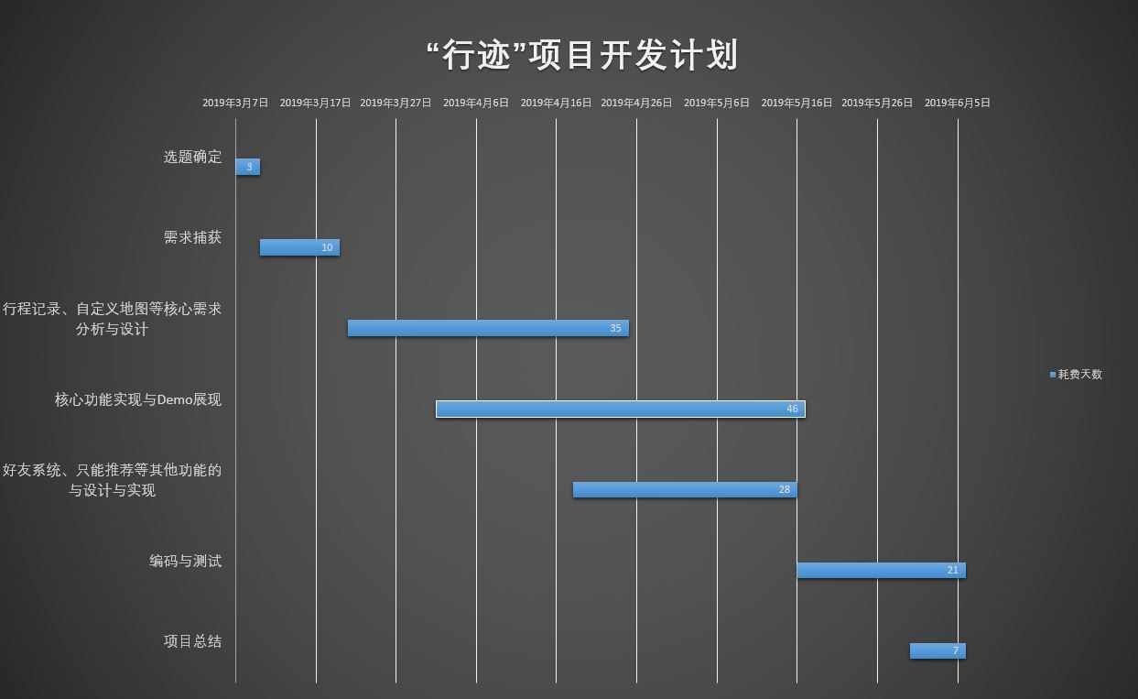

Slide 5
项目基本信息
本项目试图建立一个旅游服务系统，用户可以在系统里记录自己过去或未来的行程，看到自己都到过哪些地方。本系统还试图依靠好友关系进行智能推荐，例如在相近的时间段规划了相同的行程的好友会得到建议，方便找到一起出行的朋友。用户也可以知道过去有哪些好友去过某个目的地，方便从他们那里获取信息、寻找建议等。

Slide 6
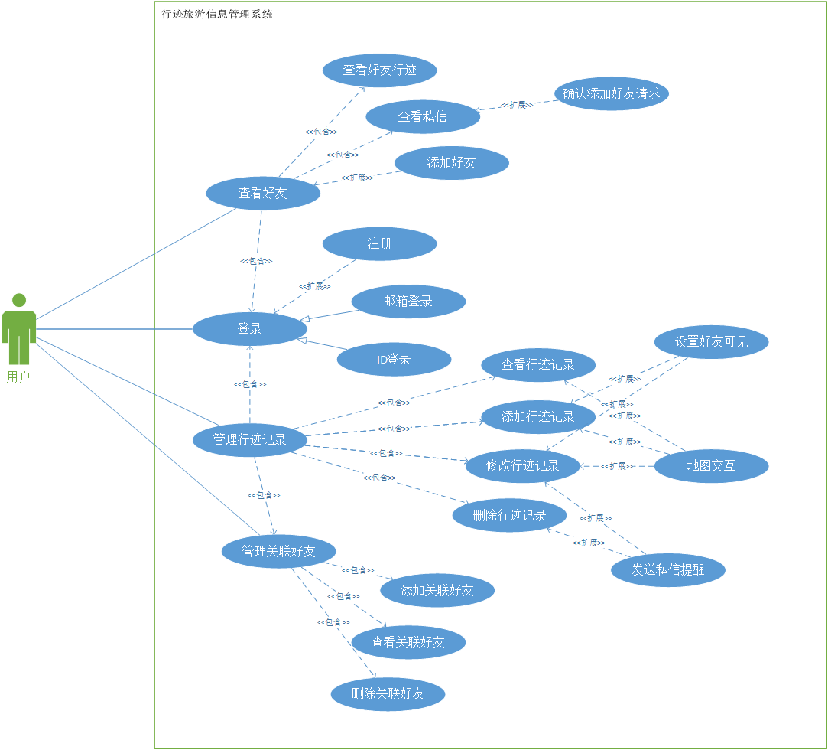
用况图

Slide 7
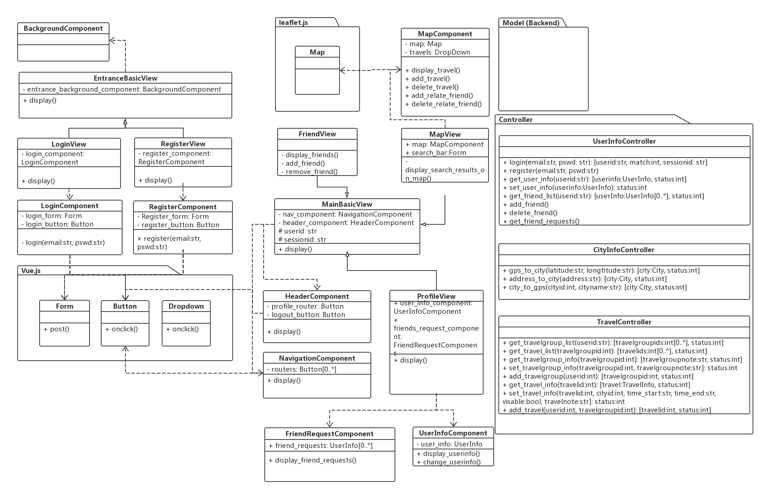
类图（前端）

Slide 8
类图（后端）

Slide 9
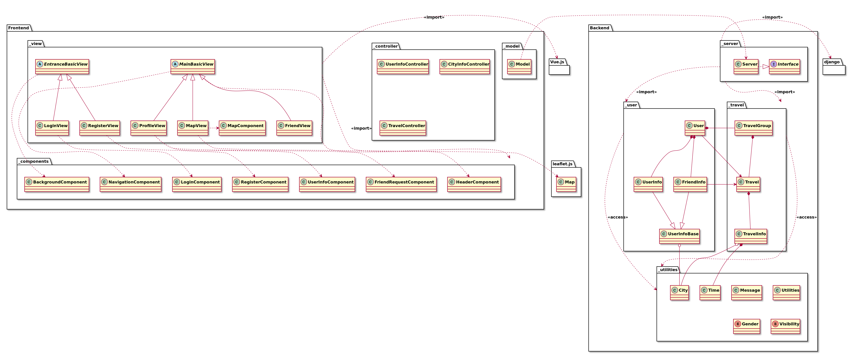
包图

Slide 10
包图（前端）

Slide 11
包图（后端）

Slide 12
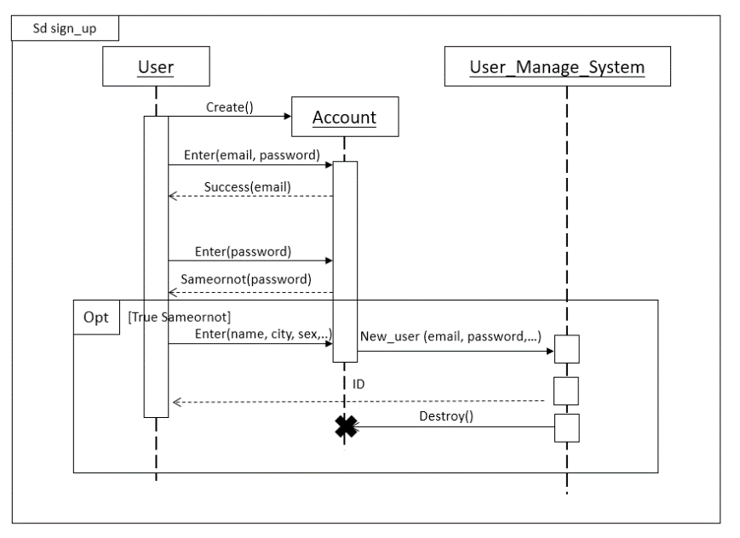
顺序图
注册
登陆

Slide 13
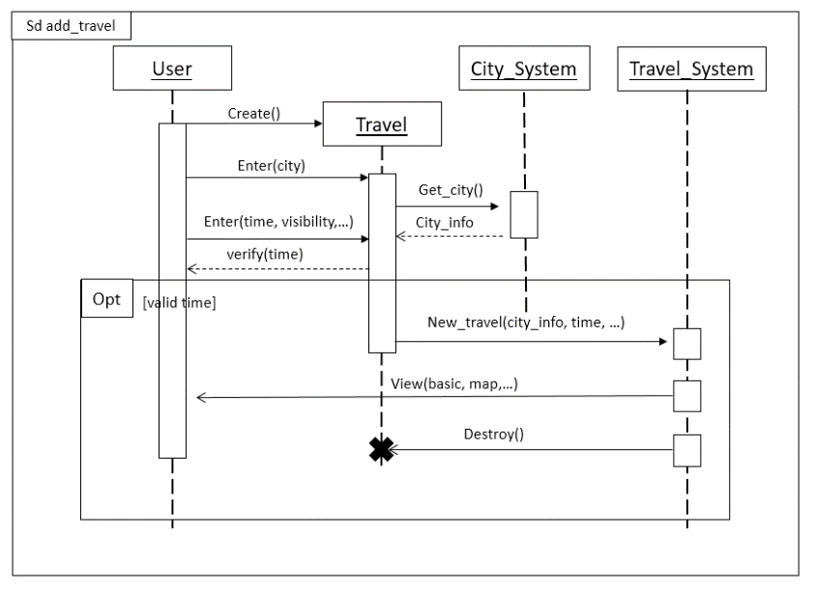
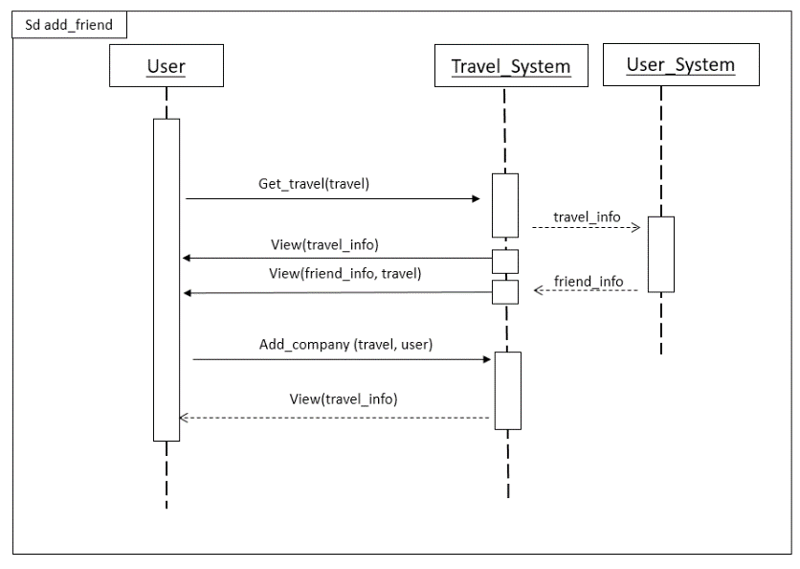
顺序图
添加行迹
向行迹中关联好友

Slide 14
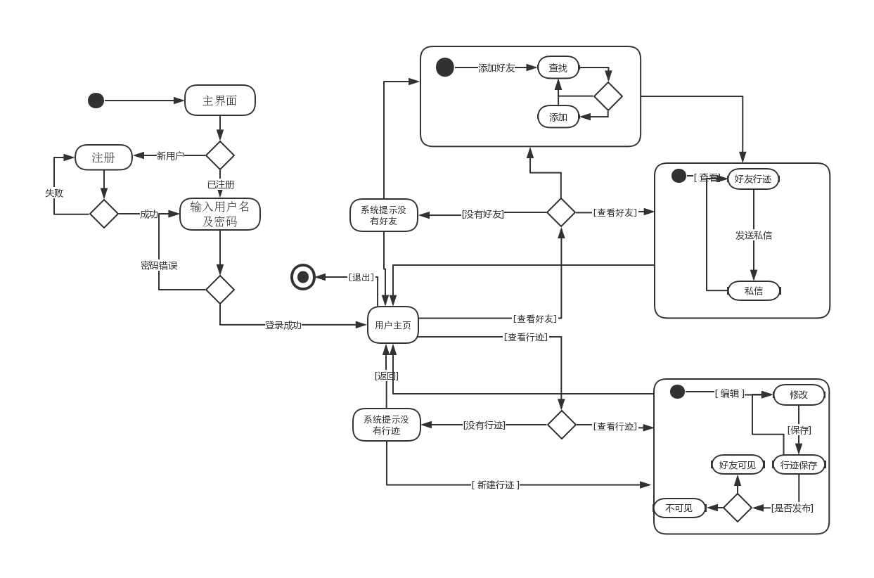
状态图

Slide 15
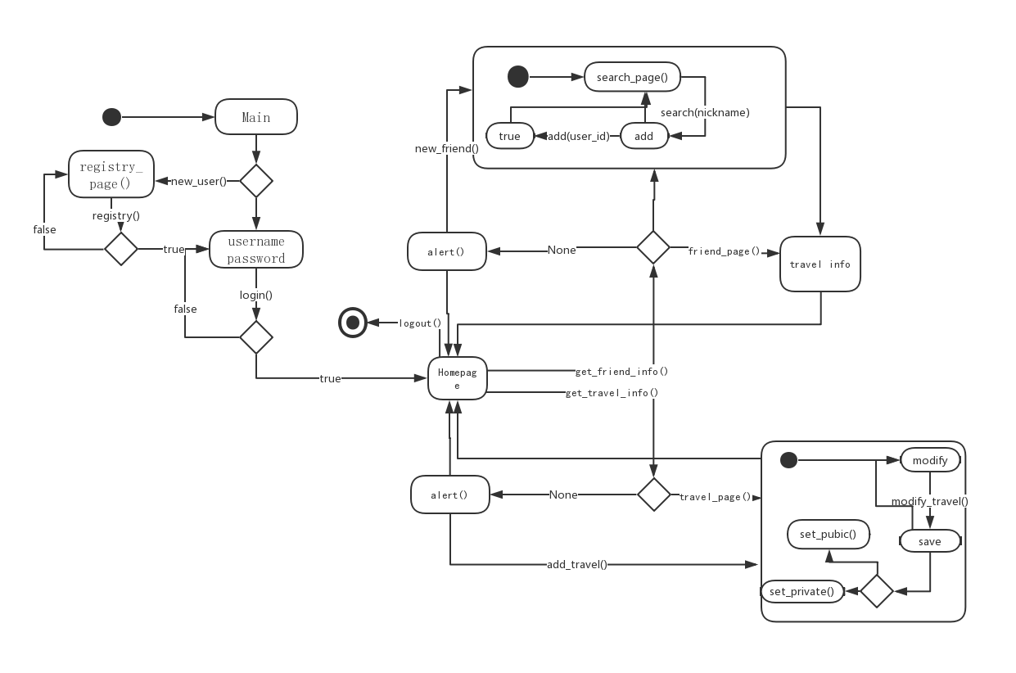
状态图

Slide 16
谢谢观看！
Github地址：https://github.com/skyetim/software_engineering_project

